Slide 1

소프트웨어공학개론 1조
성주용 김영민 박경린 송태현 이찬

Slide 2
Contents
Goal
Overview
Feature
Project Management
Expectation

Slide 3
Goal

Slide 4

Goal
Refactoring을 통해 감축한
탄소 배출량을 정량적으로 파악
지속가능한 발전에 기여
광고 및 랭킹 시스템 등을 통한
환경 친화적인 코드 작성 유도

Slide 5
Overview

Slide 6
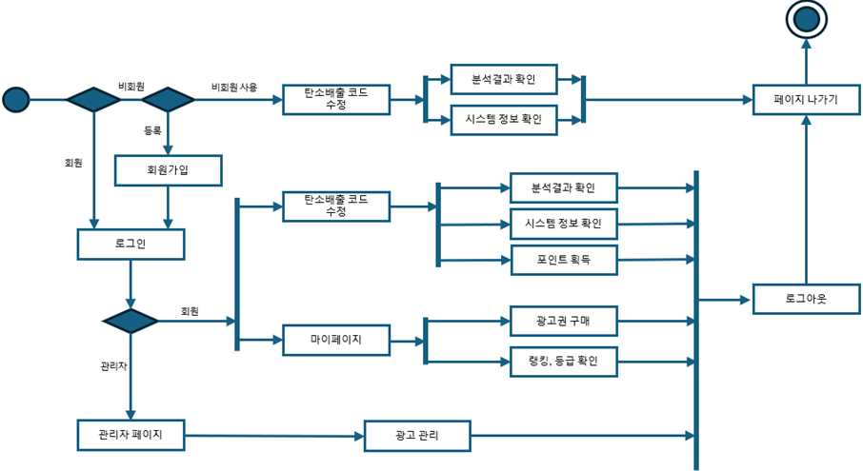
Overview – Process Diagram

Slide 7
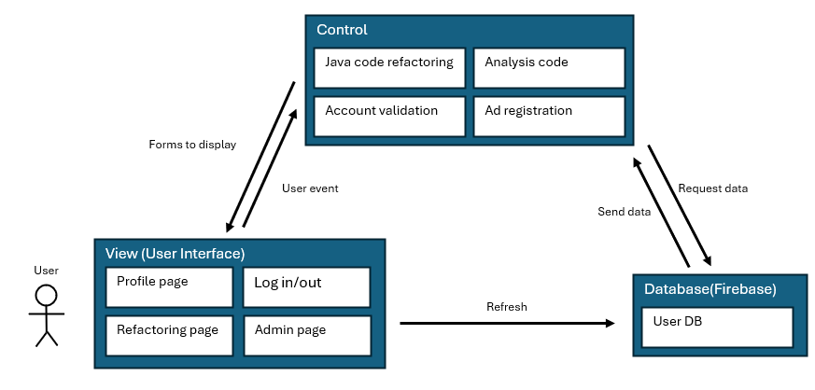
Overview – System Architecture

Slide 8


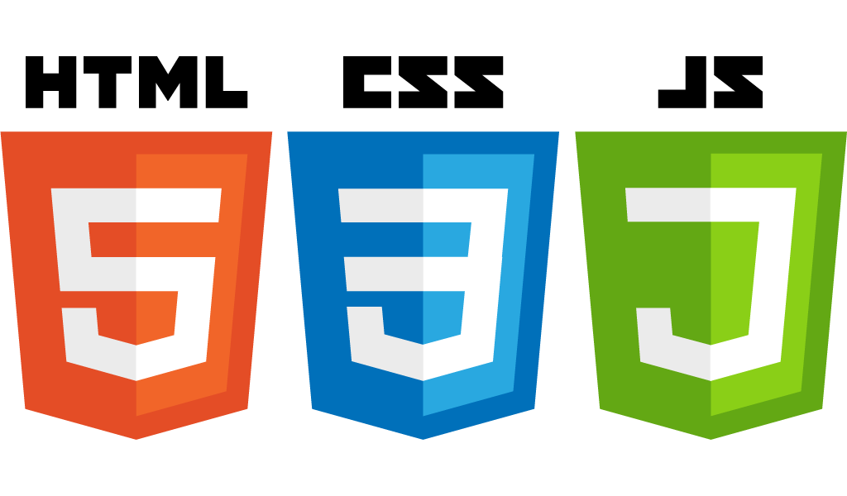

Overview – Development Stack

Slide 9
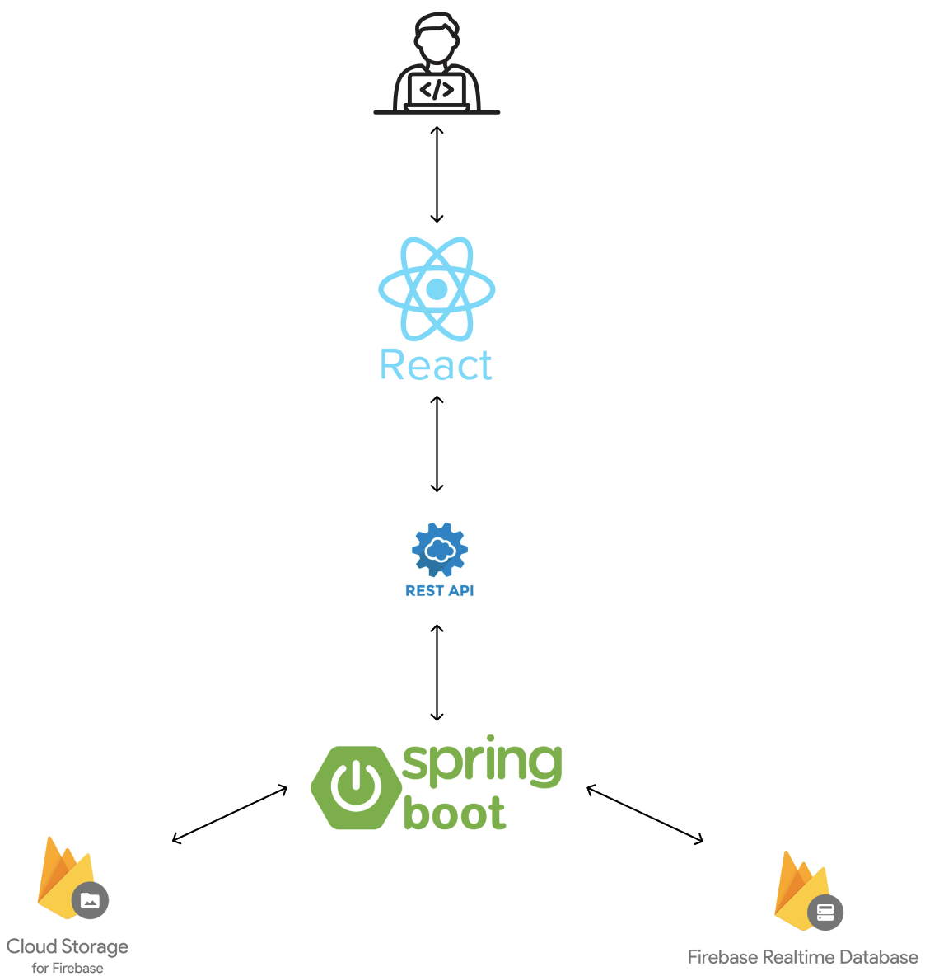
Overview – System Architecture

Slide 10
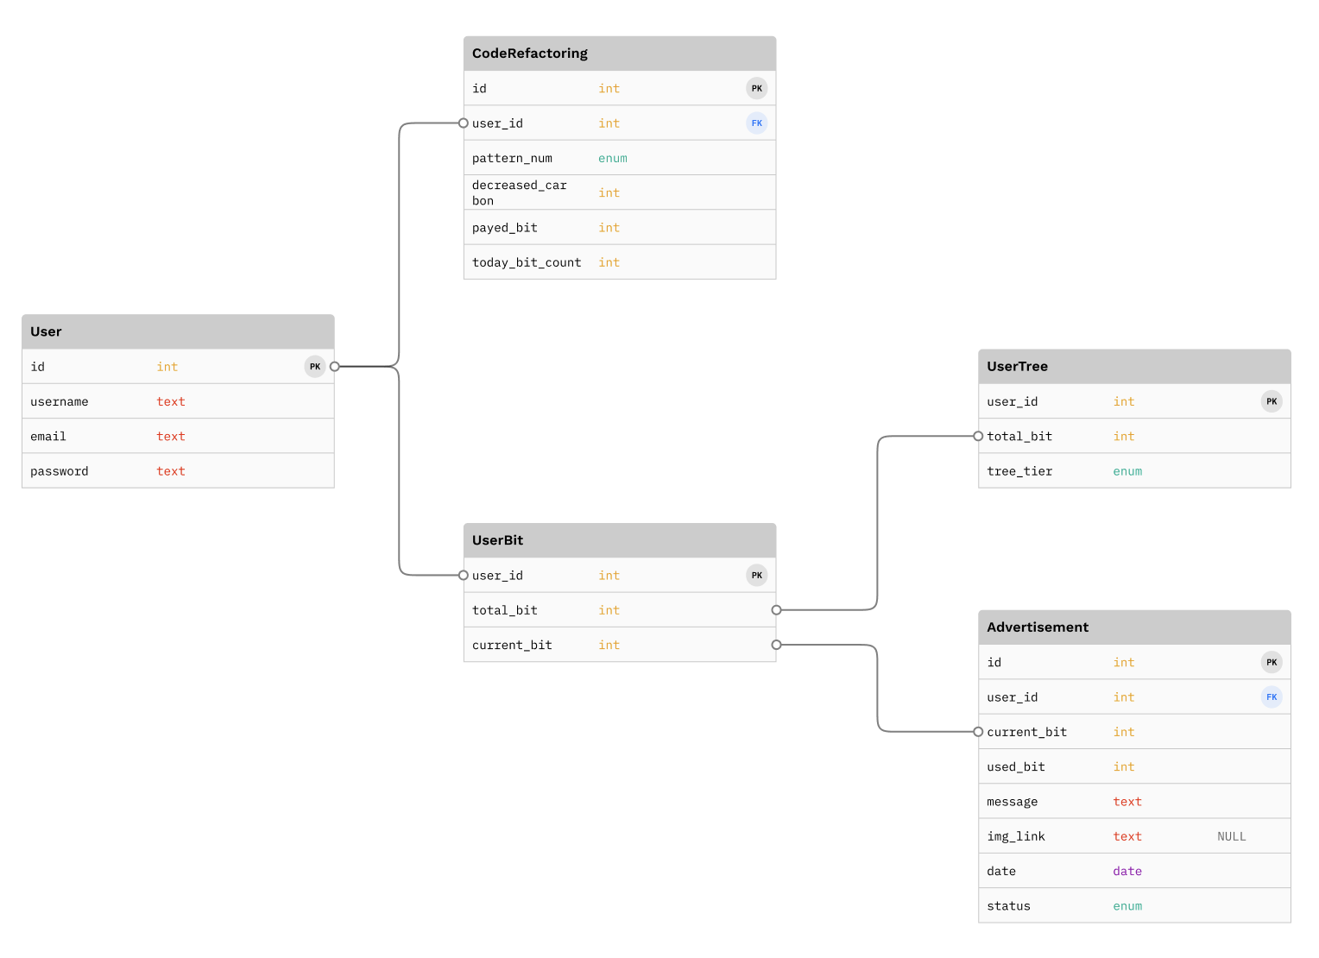
Overview – Relational Shema

Slide 11
Feature

Slide 12
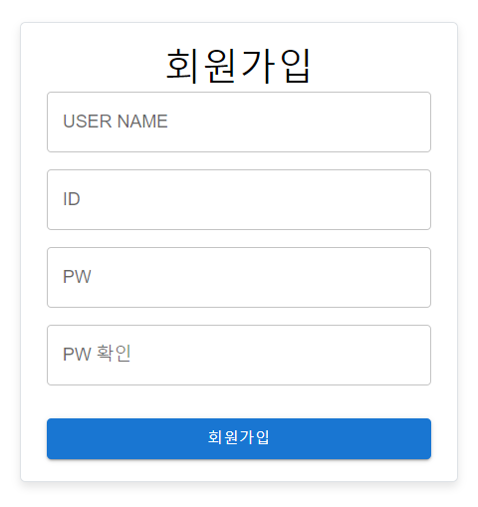
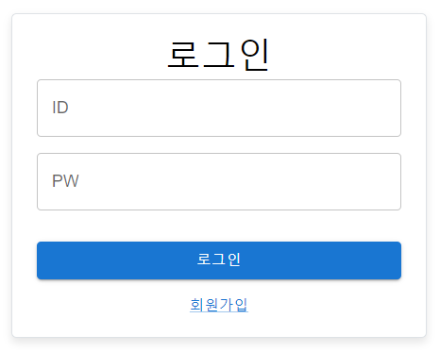
Feature
ID 및 비밀번호를 통해 웹 페이지에 회원가입 및 로그인 할 수 있다
POST/signup
POST/login
GET/logout
Get/session
페이지에서 Java 소스코드를 refactoring 하고, 그 결과를 확인할 수 있다
POST/refactoring
POST/compare
11개의 그린알고리즘 패턴을 적용하여 Refactoring이 진행된다

Slide 13
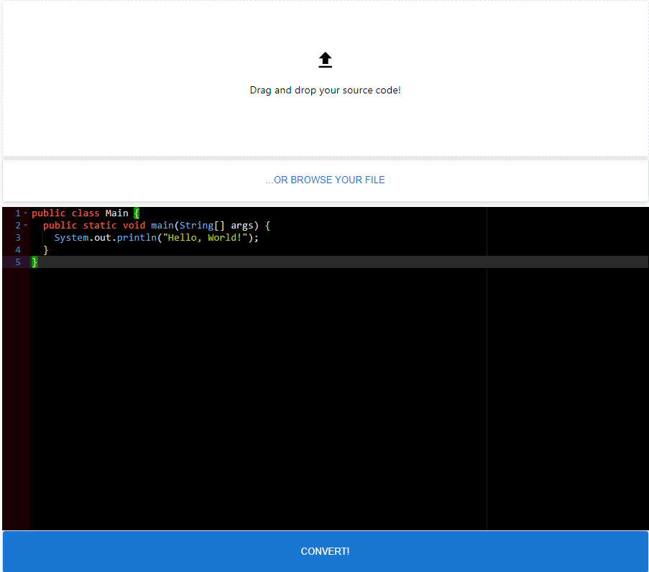
Feature
ID 및 비밀번호를 통해 웹 페이지에 회원가입 및 로그인 할 수 있다
POST/signup
POST/login
GET/logout
Get/session
페이지에서 Java 소스코드를 refactoring 하고, 그 결과를 확인할 수 있다
POST/refactoring
POST/compare
11개의 그린알고리즘 패턴을 적용하여 Refactoring이 진행된다

Slide 14
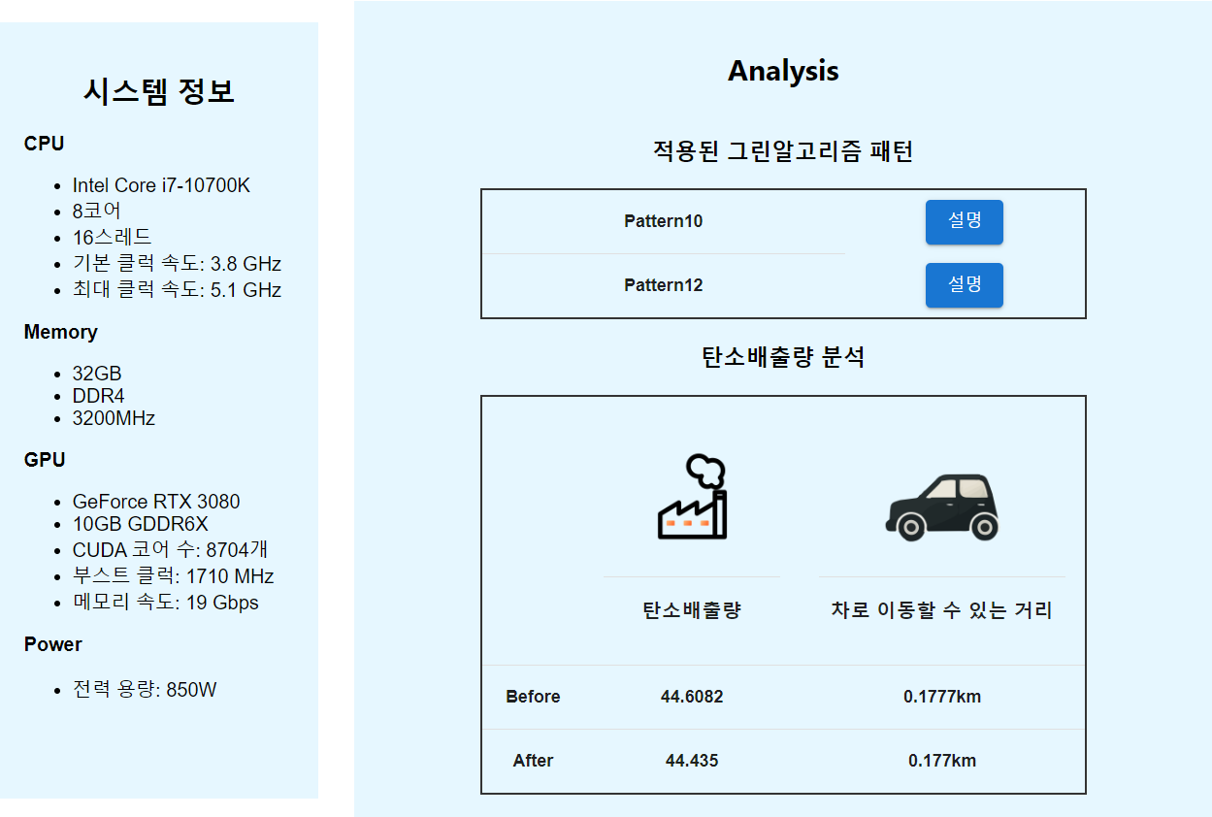
Feature
ID 및 비밀번호를 통해 웹 페이지에 회원가입 및 로그인 할 수 있다
POST/signup
POST/login
GET/logout
Get/session
페이지에서 Java 소스코드를 refactoring 하고, 그 결과를 확인할 수 있다
POST/refactoring
POST/compare
11개의 그린알고리즘 패턴을 적용하여 Refactoring이 진행된다

Slide 15
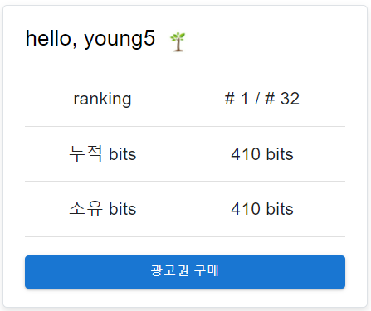
Feature
Refactoring 기능은 비회원이라도 이용 가능하다
회원 사용자라면 refactoring을 통해 bit를 획득할 수 있다
POST/bit
bit를 사용하여 웹 페이지의 광고권을 구매할 수 있다

Slide 16
Feature
마이페이지에서 사용자 랭킹 등 사용자 계정의 정보를 확인할 수 있다
구매한 광고권을 사용하여 웹 페이지에 광고 게시를 신청할 수 있다
POST/advertisement

Slide 17
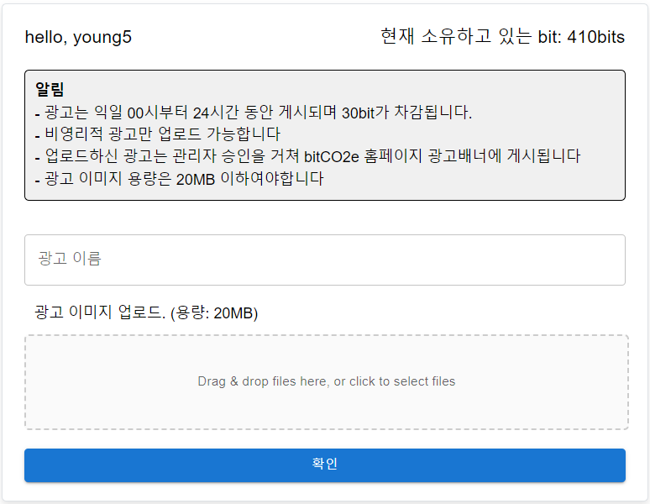
Feature
마이페이지에서 사용자 랭킹 등 사용자 계정의 정보를 확인할 수 있다
구매한 광고권을 사용하여 웹 페이지에 광고 게시를 신청할 수 있다
POST/advertisement

Slide 18
Feature
프로젝트에서 기본적으로 제시된 패턴 이외에 추가적으로 적용되는 그린알고리즘 패턴들은 다음과 같다
Reference : https://medium.com/@gthanos/7-1-tips-to-optimize-your-java-code-71e9e78f12ff
Primitives vs Wrapper Objects
Skipping Temporary Variable
Instantiate in constructor
Concat() is better than String.format()
Scanner vs BufferedReader
IntStream.of(array).sum()
Use NIO for large size file
Comparator vs sorted

Slide 19
Feature
그린화 패턴의 검증 공식은 다음과 같다
Carbon footprint =
runtime x (power draw for cores x 1+ power draw for memory)
x 1.2 x 1 x Carbon intensity

Slide 20
Project Management

Slide 21
Project Management - Team
Back-End
성주용
송태현
Front-End
김영민
이찬
Data Analysis / Research
박경린
Documentation
All

Slide 22
Project Management - Schedule
Deployment
+ Code review
Requirement Specification
Design Specification
Test planning
+ Integration
Test + Test Automation
Development
Waterfall model

Slide 23
Project Management - Schedule
 | ~04/19 (W7) | ~04/26 (W8) | ~05/03 (W9) | ~05/10 (W10) | ~05/17 (W11) | ~05/24 (W12) | ~05/31 (W13) | ~06/07 (W14)
Requirement Specification
Design Specification
Backend / Frontend Development +Green Algorithm Research
Test planning
Integration
Test / Code review

Slide 24
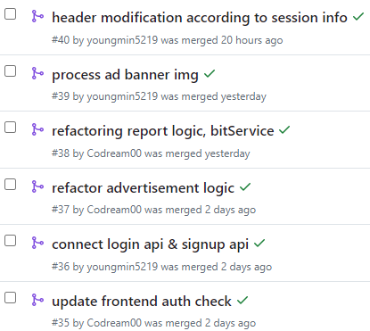
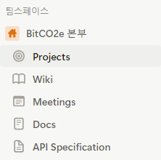
Project Management - Cooperation & Communication
Github에서의 주기적인 pull request 생성과 코드 리뷰
주 3일 정기적인 팀 회의
Google meet와 Notion 등을 통한 팀 커뮤니케이션

Slide 25
Expectation

Slide 26



Expectation
개발자 개인으로서, refactoring을 통해 환경 친화적이고 최적화된 개발 습관을 함양할 수 있다
세계의 구성원으로서, refactoring을 통해 탄소 배출량을 확인하고 이를 감축할 수 있으며, 지구온난화나 기후변화 등 환경 문제 해결에 기여할 수 있다
BitCO2e 시스템을 이용하며 탄소 배출량을 감축하고, 이 과정에서 획득하는 bit를 통해 할 수 있는 순위경쟁 및 광고권 구매 등의 활동으로 더 많은 탄소 배출 감축으로의 선순환을 이끌어낼 수 있다

Slide 27
Thank You!

